Slide 1

第4章 I/O管理与磁盘调度

Slide 2
主要内容
4.1
I/O设备
4.2
I/O控制方式
4.3
操作系统的设计问题
4.4
I/O缓冲
4.5
RAID
4.6
磁盘高速缓存

Slide 3
4.1 I/O设备
设备的分类
计算机系统中参与I/O的设备大致可分为三类
人可读
机器可读
通信
适用于计算机和用户之间的交互
如打印机，终端（显示器、 键盘和鼠标等）
适用于与电子设备通信
适用于远程设备通信
如调制解调器、网卡等
如磁盘驱动器、USB密钥、传感器和控制器等

Slide 4
4.1 I/O设备
数据传输速率
可能会相差几个数量级
应用
设备用途对操作系统及应用软件和策略都有影响
控制l的复杂性
不同设备控制接口复杂性不一样，这些差异对操作系统的影响，被控制该设 备的I/O模块的复杂性过滤
传输单元
数据可按字节、字节流、块等单元传输
数据表示
不同设备采用不同的数据编码方式
错误条件
错误的性质、报告错误的方式、错误的后果以及响应范围都不一样
I/O设备的差异

Slide 5
4.1 I/O设备
常见I/O设备的数据传输速率

Slide 6
4.2 I/O控制方式
I/O功能的三种控制方式
程序 I/O方式
（可编程I/O方式，忙—等方式）
中断驱动I/O方式
直接存储器访问（DMA）方式

Slide 7
4.2.1 程序I/O
程序 I/O方式（可编程I/O方式，忙—等方式）
CPU代表进程给I/O模块发送I/O命令
该进程进入忙等待，等待操作完成，才可以继续执行。

Slide 8
4.2.2 中断I/O
中断驱动I/O方式
CPU代表进程给I/O模块发送I/O命令
如果I/O指令是非阻塞的，则继续执行后续指令
如果I/O指令是阻塞的，当前进程阻塞，调度其他进程。
每次传输一个数据即产生中断

Slide 9
4.2.3 直接存储器访问
直接存储器访问(DMA)方式
DMA模块控制内存和I/O模块之间的数据交换
处理器给DMA模块发送请求，整块数据传送结束，才中断处理器

Slide 10
4.2.3 直接存储器访问
直接存储器访问（DMA）工作流程
1
处理器需要读/写数据时，读或写操作的信号，通过在处理器和DMA模块间的读写控制线发送
2
相关的I/O设备地址，通过数据线传送
3
从存储器中读或向存储器写的起始地址，在数据线上传输，并由DMA模块保存在地址寄存器中
4
5
6
读或写的字数，通过数据线传送，并由DMA模块保存在计数寄存器中
处理器继续执行其他工作，I/O操作委托给DMA模块。DMA直接从存储器读或向存储器传送数据
整块数据传送结束后，DMA向处理器发送中断信号
计数
寄存器
数据线
数据寄存器
地址寄存器
地址线
DMA请求
控制
逻辑
DMA确认
中断
读
写
典型DMA控制器结构

Slide 11
4.2.3 直接存储器访问
DMA
的
配
置
方
法
(a)单总线，分离的DMA
(b)单总线，集成的的DMA-I/O
系统总线
I/O总线
(c) I/O总线

Slide 12
4.2.3 直接存储器访问
DMA与中断驱动I/O方式比较
1.中断频率：
中断驱动I/O: 每次传输一个数据即产生中断。
DMA: 一块数据全部传送结束时才中断CPU。
2.数据传输:
中断驱动I/O：数据传送在中断处理时由CPU控制完成。
DMA：数据传送在DMA控制器的控制下完成。
应用
DMA：块设备，如磁盘
中断驱动I/O：字符设备，如键盘、鼠标

Slide 13
4.2.3 直接存储器访问
三种I/O方式小结
 | 无中断 | 使用中断
通过处理器实现I/O和内存间的传送 | 程序控制I/O | 中断驱动I/O
I/O和内存间直接传送 |  | 直接存储器访问（DMA）

Slide 14
4.2.4 通道控制方式
I/O通道控制方式
在有的大、中型计算机系统中，还配置了I/O通道或I/O处理机。
一个设备可以连接到多个控制器上，而一个控制器又连接到多个通道上。
这种连接方式可以在不增加成本的基础上，增加设备到主机的通路。

Slide 15
4.2.4 通道控制方式
I/O通道与DMA比较
DMA：CPU每发出一条I/O指令，以一个数据块为单位完成数据读写。CPU控制传输方向、数据大小、数据在内存的位置。
I/O通道：是 DMA 方式的发展，有自己的I/O 指令集，通过执行通道程序，与设备控制器共同实现对I/O设备的控制：
以一组数据块为单位完成数据的读(或写)控制。
通道控制传输方向、数据大小、数据在内存的位置。
通道可实现 CPU、通道和 I/O 设备三者的并行操作，从而更有效地提高整个系统的资源利用率。

Slide 16
4.2.5 I/O功能的发展
I/O功能的发展
1
处理器直接控制外围设备
2
增加了控制器或I/O模块，程序方式控制I/O
3
在2的基础上，增加了中断方式
4
5
6
I/O模块通过DMA直接控制存储器
I/O模块（I/O通道）有单独的处理器，有专门的I/O指令集
I/O模块（I/O通道）有自己的局部存储器，本身就是一台计算机

Slide 17
4.3 操作系统的设计问题
I/O的设计目标
效率
通用性
I/O设计的主要任务
I/O 操作通常是计算机系统的瓶颈
与内存和处理器相比，大多数I/O设备的速度都很低
最受关注的是磁盘I/O
用一种统一的方式处理所有设备
处理器看待I/O设备的方式要统一；操作系统管理I/O设备和I/O 操作的方式要统一
设备的多样性使得实现通用性较困难
因此使用层次化的、模块化的方法设计I/O功能

Slide 18
4.3 操作系统的设计问题
层次化的设计
操作系统的功能可以根据复杂性、特征时间尺度(time scale)和层次的抽象来分开
具体可以采用层次划分的方式来组织操作系统的功能
每一层执行相关的子功能
分层定义，使得某层的功能变化不影响其他层次

Slide 19
4.3 操作系统的设计问题
I/O功能组织模型
逻辑I/O：把设备当作逻辑资源处理，不关心控制设备的细节。
设备I/O：请求的操作和数据被转换成对应的I/O指令、通道指令和控制器指令，并可以使用缓冲提高效率。
调度和控制：与硬件真正发生交互的软件层。处理中断，收集和报告I/O状态。
用户进程
逻辑I/O
设备I/O
调度和控制
硬件
(a)逻辑外部设备

Slide 20
4.3 操作系统的设计问题
设备独立性/设备无关性（device independence）
应用程序独立于具体使用的物理设备
逻辑I/O模块允许应用程序使用逻辑设备名（设备标识符）及简单的设备操作命令与设备打交道
逻辑设备表（LUT, Logical Unit Table）记录逻辑设备到物理设备的映射
设备I/O模块将逻辑I/O的请求和操作转换成对相应物理设备的I/O访问控制。

Slide 21
4.3 操作系统的设计问题
I/O功能组织的代表性结构
——针对某个通信设备
逻辑I/O模块被通信架构替代
通信架构本身也包含许多层
用户进程
通信架构
设备I/O
调度和控制
硬件
(a)通信端口

Slide 22
4.3 操作系统的设计问题
I/O功能组织的代表性结构——文件系统
逻辑I/O具体包含了三层
目录管理：符号文件名被转换成标识符，通过该标识符可以访问文件描述符表或索引表
文件系统：处理文件的逻辑结构和用户指定的操作，如打开、关闭、读写等
物理组织：基于辅存设备的物理磁道和扇区结构，对文件的逻辑访问转换成对辅存物理地址的访问
用户进程
目录管理
文件系统
物理组织
设备I/O
调度和控制
硬件
(c)文件系统

Slide 23
4.4 I/O缓冲
假设从磁盘读入数据，每次读一块（512字节），没有缓冲时
对磁盘单元发送一个I/O命令，并等待数据完成，进程可以忙等（低效），也可以被暂停等待中断
程序被阻塞，需要等待较慢的I/O
这种I/O操作干扰了操作系统的交换决策：进程不能全部换出，读入数据的区域需要驻留内存
缓冲引入
在输入请求发出前开始输入传送
在输出请求发出后一段时间后才开始执行输出传送

Slide 24
4.4 I/O缓冲
缓冲
在输入请求发出前开始输入传送
在输出请求发出后一段时间后才开始执行输出传送
面向块的设备
信息保存在块中，块的大小固定
一次传送一个块
通过块号访问数据
代表设备：磁盘、USB卡
面向流的设备
以字节流的方式输入/输出数据
没有块的结构
代表设备：终端、打印机、通信端口、鼠标及其他大多数非辅存设备

Slide 25
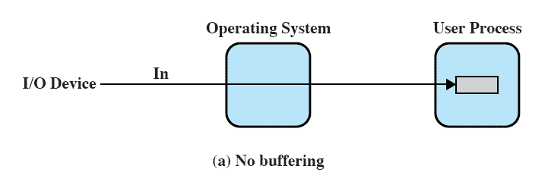
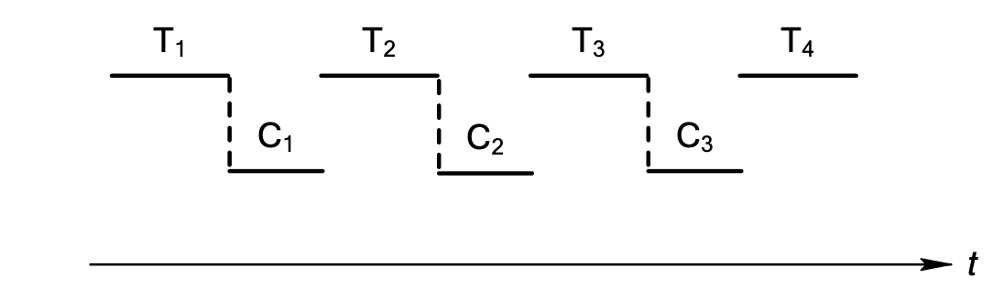
4.4 I/O缓冲
无缓冲
无缓冲时，操作系统之间在需要时访问设备
每块数据的处理时间为：T+C
T:传输数据到用户内存的时间，C为计算时间
Notes:
Without a buffer, the OS directly accesses the device when it needs to.

Slide 26
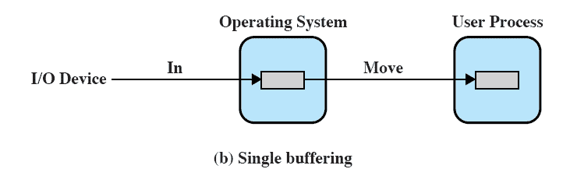
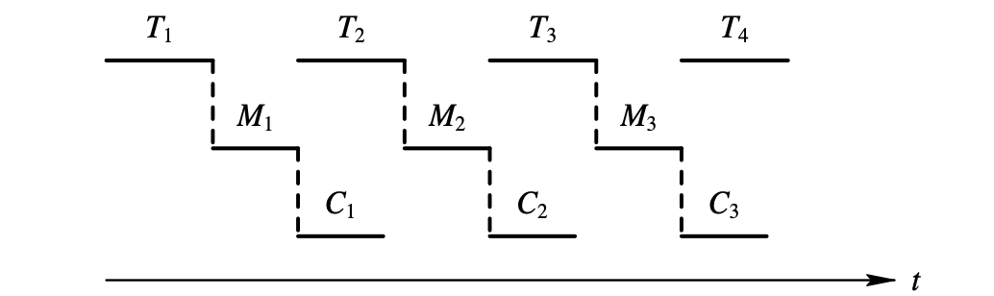
4.4.1 单缓冲
单缓冲
操作系统在内存中给I/O请求分配一个缓冲区
每块数据的处理时间为：Max(T,C)+M
T:传输数据到系统缓存时间，M:Move数据到用户内存的时间，C:计算时间
Notes:
The simplest type of support that the operating system can provide is single buffering
( Figure 11.5b ). When a user process issues an I/O request, the OS assigns a buffer in
the system portion of main memory to the operation.
In the case of line-at-a-time I/O, the buffer can be used to hold a single line.
The user process is suspended during input, awaiting the arrival of the entire line.
For output, the user process can place a line of output in the buffer and continue
processing. It need not be suspended unless it has a second line of output to send
before the buffer is emptied from the first output operation. In the case of byte-at-a-time
I/O, the interaction between the OS and the user process follows the producer/
consumer model discussed in Chapter 5 .

Slide 27
4.4.1 单缓冲
面向块设备的单缓冲
采用预读/预先输入
期望输入的数据块最终会被使用
输入的数据被放到系统缓冲区中
传送完成时，进程将数据块移到用户空间，并立即请求下一块
相对于没有系统缓冲的情况，预读方式可以提高数据获取速度
可以在读取下一块数据时，处理已经读入的数据
不足
使操作系统的逻辑变得更复杂
操作系统需要记录给每个进程分配的系统缓冲情况区
交换逻辑也受到影响
Notes:
For block-oriented devices, the single buffering scheme can be described
as follows: Input transfers are made to the system buffer. When the transfer is
complete, the process moves the block into user space and immediately requests
another block. This is called reading ahead, or anticipated input; it is done in the
expectation that the block will eventually be needed. For many types of computation,
this is a reasonable assumption most of the time because data are usually
accessed sequentially. Only at the end of a sequence of processing will a block be
read in unnecessarily.
This approach will generally provide a speedup compared to the lack of system
buffering. The user process can be processing one block of data while the next block
is being read in. The OS is able to swap the process out because the input operation
is taking place in system memory rather than user process memory. This technique
does, however, complicate the logic in the operating system. The OS must keep
track of the assignment of system buffers to user processes. The swapping logic is
also affected: If the I/O operation involves the same disk that is used for swapping,
it hardly makes sense to queue disk writes to the same device for swapping the process
out. This attempt to swap the process and release main memory will itself not
begin until after the I/O operation finishes, at which time swapping the process to
disk may no longer be appropriate.
Similar considerations apply to block-oriented output. When data are being
transmitted to a device, they are first copied from the user space into the system
buffer, from which they will ultimately be written. The requesting process is now
free to continue or to be swapped as necessary.
[KNUT97] suggests a crude but informative performance comparison between
single buffering and no buffering. Suppose that T is the time required to input one
block and that C is the computation time that intervenes between input requests.
Without buffering, the execution time per block is essentially T + C . With a single
buffer, the time is max [C, T] + M , where M is the time required to move the data
from the system buffer to user memory. In most cases, execution time per block is
substantially less with a single buffer compared to no buffer.

Slide 28
面向流的单缓冲
4.4.1 单缓冲
每次传送一行
适用于滚动模式的终端（哑终端）
用户每次输入一行，以回车键结束输出时，也是每次输出一行，如行式打印机
每次传送一个字节
适用于表格式的终端
用户每次击键很重要
其他外围设备如传感器、控制器等
Notes:
For stream-oriented I/O, the single buffering scheme can be used in a line-at-
a-time fashion or a byte-at-a-time fashion. Line-at-a-time operation is appropriate
for scroll-mode terminals (sometimes called dumb terminals). With this form
of terminal, user input is one line at a time, with a carriage return signaling the end
of a line, and output to the terminal is similarly one line at a time. A line printer is
another example of such a device. Byte-at-a-time operation is used on forms-mode
terminals, when each keystroke is significant, and for many other peripherals, such
as sensors and controllers.
In the case of line-at-a-time I/O, the buffer can be used to hold a single line.
The user process is suspended during input, awaiting the arrival of the entire line.
For output, the user process can place a line of output in the buffer and continue
processing. It need not be suspended unless it has a second line of output to send
before the buffer is emptied from the first output operation. In the case of byte-at-atime
I/O, the interaction between the OS and the user process follows the producer/
consumer model discussed in Chapter 5 .

Slide 29
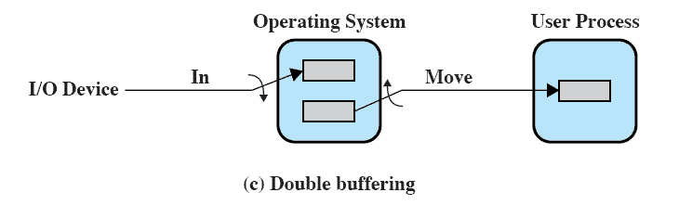
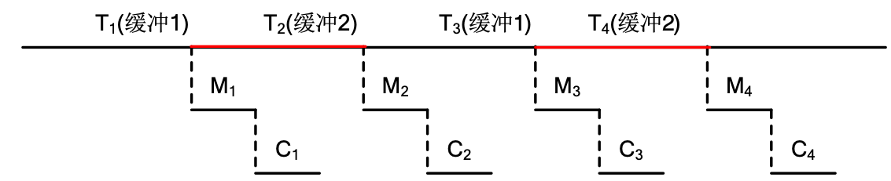
4.4.2 双缓冲
双缓冲
使用两个缓冲
进程向一个缓冲区中传送（或取出）数据时，操作系统正在清空（或填充）另一个缓冲区
也称为缓冲交换
每块数据的处理时间为：Max(T, M+C) ≈Max(T, C)
T:传输数据到系统缓存时间，M:Move数据到用户内存的时间，C:计算时间
Notes:
An improvement over single buffering can be had by assigning two system buffers to
the operation ( Figure 11.5c ). A process now transfers data to (or from) one buffer
while the operating system empties (or fills) the other. This technique is known as
double buffering or buffer swapping .
For block-oriented transfer, we can roughly estimate the execution time as
max [ C , T ]. It is therefore possible to keep the block-oriented device going at full
speed if C … T . On the other hand, if C 7 T , double buffering ensures that the
process will not have to wait on I/O. In either case, an improvement over single
buffering is achieved. Again, this improvement comes at the cost of increased
complexity.
For stream-oriented input, we again are faced with the two alternative modes
of operation. For line-at-a-time I/O, the user process need not be suspended for
input or output, unless the process runs ahead of the double buffers. For byte-at-atime
operation, the double buffer offers no particular advantage over a single buffer
of twice the length. In both cases, the producer/consumer model is followed.

Slide 30
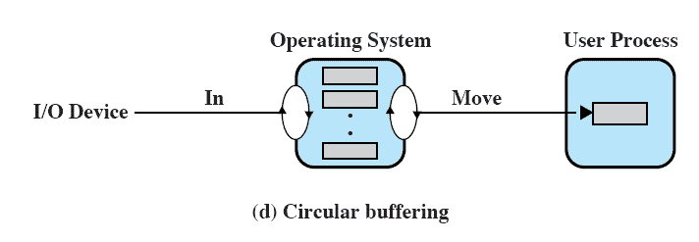
4.4.3 循环缓冲
循环缓冲
使用两个或多个缓冲区 构成循环缓冲
当希望I/O操作跟上进程执行速度时，使用循环缓冲
Notes:
A double-buffer scheme should smooth out the flow of data between an I/O device
and a process. If the performance of a particular process is the focus of our concern,
then we would like for the I/O operation to be able to keep up with the process.
Double buffering may be inadequate if the process performs rapid bursts of I/O. In
this case, the problem can often be alleviated by using more than two buffers.
When more than two buffers are used, the collection of buffers is itself referred
to as a circular buffer ( Figure 11.5d ), with each individual buffer being one unit in
the circular buffer. This is simply the bounded-buffer producer/consumer model
studied in Chapter 5 .

Slide 31


4.4.4 缓冲的作用
缓冲的作用
缓解I/O设备速度与CPU速度不匹配的矛盾
当进程的需求大于I/O设备的服务能力时，进程推进与I/O设备的操作将不能并驾齐驱
进程每处理完一块数据后得停下等待
在多道程序环境中，当存在多种I/O活动和多种进程活动时，缓冲可以提高操作系统效率，提高单个进程的性能
Notes:
Buffering is a technique that smoothes out peaks in I/O demand. However, no
amount of buffering will allow an I/O device to keep pace with a process indefinitely
when the average demand of the process is greater than the I/O device can
service. Even with multiple buffers, all of the buffers will eventually fill up and the
process will have to wait after processing each chunk of data. However, in a multiprogramming
environment, when there is a variety of I/O activity and a variety of
process activity to service, buffering is one tool that can increase the efficiency of
the operating system and the performance of individual processes.

Slide 32
4.4.5 Spooling技术
SPOOLing技术（磁盘中的缓冲)
在磁盘中建立I/O缓冲区，缓和CPU的高速性与I/O设备低速性间的矛盾。
在联机(即CPU控制)情况下实现的同时外围操作称为SPOOLing (Simultaneous Peripheral Operating On Line)，或称为假脱机操作；
通过SPOOLing技术便可将一台独占物理I／O设备虚拟为多台逻辑I／O设备，从而允许多个用户共享一台物理I/O设备。

Slide 33
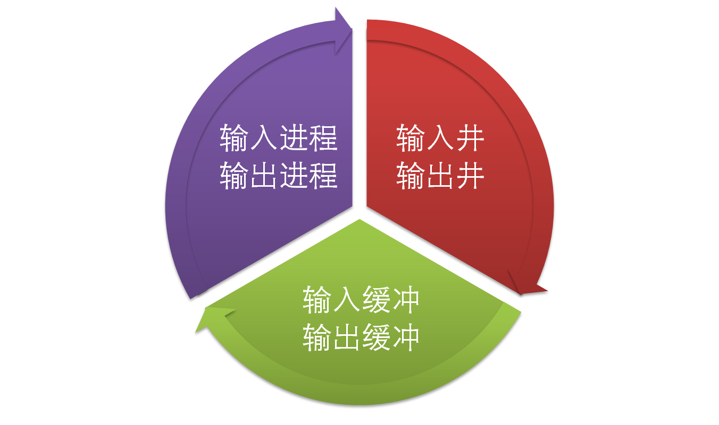
4.4.5 Spooling技术
SPOOLing的组成

Slide 34
4.4.5 Spooling技术
Sp_{i}：模拟脱机输入时的外围控制机，将用户要求的数据从输入设备通过输入缓冲区再送到输入井，当CPU需要输入数据时，直接从输入井读入内存；
Sp_{o}：模拟脱机输出时的外围控制机，把用户要求输出的数据先从内存送到输出井，待输出设备空闲时，再将输出井中的数据经过输出缓冲区送到输出设备上。
SPOOLing的组成示意图
输入井和输出井：磁盘上的两个存储空间；
输入井：位于磁盘上的存储空间，用于暂存慢速I/O设备输入的数据；
输出井：位于磁盘上的存储空间，用于暂存用户程序的输出数据。
输入缓冲区和输出缓冲区
内存上的两个存储空间；
输入缓冲区用于暂存由输入设备送来的数据，以后再传送到输入井；
输出缓冲区用于暂存从输出井送来的数据，以后再传送给输出设备。

Slide 35
4.4.5 Spooling技术
SPOOLing技术的应用
以打印机为例，说明SPOOLing系统是如何实现虚拟设备的。
打印机：独占设备。利用SPOOLing技术，将其改造为共享设备，从而提高设备的利用率。

Slide 36
4.4.5 Spooling技术
SPOOLing技术的应用（以共享打印机为例）
1.当用户进程请求打印输出时，并不真正立即把打印机分配给该用户进程，而是：
① 由输出进程在输出井中为之申请一个空闲磁盘块区，并将要打印的数据送入其中；
② 输出进程为用户进程申请请求打印表，并将用户的打印要求填入其中，再将该表挂到请求打印队列上。
2. 如果打印机空闲，输出进程将从请求打印队列的队首取出一张请求打印表，根据表中的要求将要打印的数据，从输出井传送到内存缓冲区，再由打印机进行打印。
3. 若打印队列不空，重复上述过程。当打印队列为空时，输出进程将自己阻塞。下次再有打印请求时，输出进程才被唤醒。

Slide 37
4.4.5 Spooling技术
SPOOLing的特点
提高I/O速度
对低速I/O设备进行的操作，演变为对输入/输出井中数据的存取。
将独占设备改造为共享设备
实际上并没为任何进程分配设备，而只是在输入井或输出井中为进程分配一个存储区和建立一张I/O请求表。
实现了虚拟设备功能
系统实现了将独占设备变换为若干台对应的逻辑设备的功能。
虚拟设备
通过虚拟技术将一台独占物理设备变换为若干台逻辑设备，供若干个用户(进程)同时使用。

Slide 38
4.5 磁盘调度
磁盘存储器
磁盘设备可包括一或多个物理盘片，每个磁盘片分一个或两个存储面(surface)
每个磁盘面被组织成若干个同心环，这种环称为磁道(track)
每条磁道逻辑上划分成若干个扇区(sectors)
不同盘面相同的磁道成为柱面(cylinder)
磁盘类型
固定头磁盘
每条磁道上都有一读/写磁头，速度快，成本高
移动头磁盘
每一个盘面仅配有一个磁头，结构简单，成本低

Slide 39
4.5 磁盘调度
磁盘存储器示意图

Slide 40
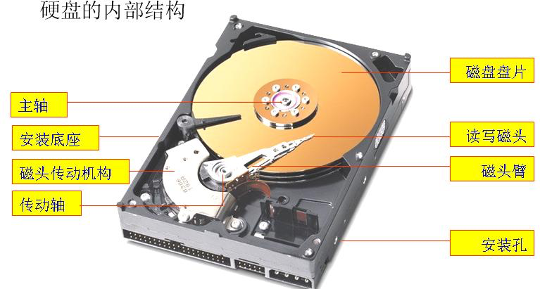
4.5 磁盘调度
磁盘存储器的结构

Slide 41
4.5.1 磁盘性能参数
磁盘I/O操作的细节取决于
计算机系统
操作系统
I/O通道和控制器硬件的特性
等待设备
等待通道
寻道
旋转延迟
数据传输
设备忙
Notes:
The actual details of disk I/O operation depend on the computer system, the operating
system, and the nature of the I/O channel and disk controller hardware. A
general timing diagram of disk I/O transfer is shown in Figure 11.6 .

Slide 42
4.5.1 磁盘性能参数
读写头的位置
当磁盘驱动器开始工作时，磁盘以一个恒定的速度旋转
为了读或写，磁头定位于指定的磁道和该磁道中指定扇区的开始处。
寻道操作
磁头可移动系统：将磁头移动到指定磁道
磁头固定的系统：机械自动选择合适的磁头
寻道时间Ts
在磁头可移动系统中，将磁头臂移动到指定磁道所需的时间。
Notes:
When the disk drive is operating, the disk is rotating at constant speed. To
read or write, the head must be positioned at the desired track and at the beginning
of the desired sector on that track. Track selection involves moving the head in a
movable-head system or electronically selecting one head on a fixed-head system.
On a movable-head system, the time it takes to position the head at the track is
known as seek time . In either case, once the track is selected, the disk controller
waits until the appropriate sector rotates to line up with the head. The time it takes
for the beginning of the sector to reach the head is known as rotational delay , or
rotational latency. The sum of the seek time, if any, and the rotational delay equals
the access time , which is the time it takes to get into position to read or write. Once
the head is in position, the read or write operation is then performed as the sector
moves under the head; this is the data transfer portion of the operation; the time
required for the transfer is the transfer time .
In addition to the access time and transfer time, there are several queuing
delays normally associated with a disk I/O operation. When a process issues an
I/O request, it must first wait in a queue for the device to be available. At that
time, the device is assigned to the process. If the device shares a single I/O channel
or a set of I/O channels with other disk drives, then there may be an additional
wait for the channel to be available. At that point, the seek is performed to begin
disk access.
In some high-end systems for servers, a technique known as rotational
positional sensing (RPS) is used. This works as follows: When the seek command
has been issued, the channel is released to handle other I/O operations. When
the seek is completed, the device determines when the data will rotate under
the head. As that sector approaches the head, the device tries to reestablish the
communication path back to the host. If either the control unit or the channel is
busy with another I/O, then the reconnection attempt fails and the device must
rotate one whole revolution before it can attempt to reconnect, which is called
an RPS miss. This is an extra delay element that must be added to the time line
of Figure 11.6 .

Slide 43
4.5.1 磁盘性能参数
旋转延迟T_{r}
磁头定位到指定磁道后，等待磁盘旋转，将待访问的扇区移动到磁头位置所花时间称为旋转延迟。
平均旋转延迟
磁盘的旋转速度r为3600-15000rpm, 当旋转速度为15000rpm时，平均旋转延迟为2ms
例：
对于一个转速为3600r/m的硬盘而言，其每旋转一周的时间为 16.6ms，其平均旋转延迟为8.3ms。
对于一个转速为300r/m的软盘而言，其每旋转一周的时间为 200ms，其平均旋转延迟为100ms。

Slide 44
4.5.1 磁盘性能参数
传输时间T_{t}
向磁盘传送或从磁盘传送数据的时间，取决于磁盘的旋转速度
T为传输时间，b表示要传送的字节数，r表示旋转速度，N表示一个磁道中的字节数

Slide 45
4.5.1 磁盘性能参数
磁盘访问时间T_{a}

Slide 46
4.5.1 磁盘性能参数
磁盘访问时间比较
考虑一个典型的磁盘，平均寻道时间为4ms，转速为7500r/m，每个磁道有500个扇区，每个扇区有512个字节。假设有一个文件存放在2500个扇区上，估算下列两种情况下读取该文件需要的时间。
（1）2500个扇区分别位于5个相邻磁道上，且文件按扇区顺序存放；
（2）2500个扇区随机分布。
T_{s}=4ms; r = 7500r/m = 0.125r/ms;
T_{r} =1/(2r)=1/(2*0.125) = 4ms
T_{t} = b/(rN) = (500*512)/(0.125*500*512) = 8ms (文件按扇区顺序存放时，每个磁道数据的传输时间)
T_{t} = b/(rN) = 512/(0.125*500*512) =0.016ms (文件2500个扇区随机分布时，每个扇区数据的传输时间)
（1）（4+4+8）+ 4*（4+8）= 64ms=0.064s
(2) 2500*(4+4+0.016)=20040ms=20.04s
数据连续存储，有利于提高存取效率。

Slide 47
4.5.2 磁盘调度策略
磁盘调度策略概要
名称 | 说明 | 注释
根据请求者选择
随机 | 随机调度 | 用于分析和模拟
FIFO | 先进先出 | 最公平的调度
PRI | 进程优先级 | 属于磁盘管理之外
LIFO | 后进先出 | 局部性最好，资源利用率最高
根据被访问的磁道选择
SSTF | 最短服务时间优先 | 利用率高，队列小
SCAN | 在磁盘上往复 | 服务分布比较好
C-SCAN | 单向，快速返回 | 服务变化较低
N-Step-SCAN | 一次扫描N个记录的SCAN | 服务保证
FSCAN | N-Step-SCAN，N等于扫描开始时的队列大小 | 负载敏感

Slide 48
4.5.2 磁盘调度策略
(从100号磁道开始)
被访问的下 一个磁道号 | 移动距离 (磁道数)
55 | 45
58 | 3
39 | 19
18 | 21
90 | 72
160 | 70
150 | 10
38 | 112
184 | 146
平均寻道长度: 55.3
First-In, First-Out (FIFO)
根据进程请求访问磁盘的先后顺序，处理队列中的访问需求，
公平
大量进程竞争一个磁盘时，性能接近随机调度
到达访问请求
55
58
39
18
90
160
150
38
184
磁道 号

Slide 49
4.5.2 磁盘调度策略
优先级Priority (PRI)
调度的控制不属于磁盘管理软件的范畴
目标不是优化磁盘的利用，而是满足操作系统的其他需求
给短的批处理作业和交互式作业赋予较高优先级
提供了较好的交互响应时间
长作业得等待较长的时间
对数据库系统，这类策略性能较差

Slide 50
4.5.2 磁盘调度策略
LIFO后进先出
优先处理新到请求
在事务处理系统中，由于顺序读取文件，利用局部性，优先处理新到的请求，可以减少磁臂移动
大量请求到达导致磁盘忙碌时，会出现先到请求的饥饿

Slide 51
4.5.2 磁盘调度策略
SSTF(从100号磁道开始)
被访问的下 一个磁道号 | 移动距离 (磁道数)
90 | 10
58 | 32
55 | 3
39 | 16
38 | 1
18 | 20
150 | 132
160 | 10
184 | 24
平均寻道长度: 27.5
最短服务时间优先/最短寻道时间优先 (Shortest Service Time First, SSTF)
选择从磁臂当前位置开始移动最短距离的磁盘I/O请求
总是选择最短寻道时间的请求
到达访问请求
55
58
39
18
90
160
150
38
184
磁道号
Notes:
The shortest-service-time-first (SSTF) policy
is to select the disk I/O request that requires the least movement of the disk arm
from its current position. Thus, we always choose to incur the minimum seek time.
Of course, always choosing the minimum seek time does not guarantee that the
average seek time over a number of arm movements will be minimum. However,
this should provide better performance than FIFO. Because the arm can move in
two directions, a random tie-breaking algorithm may be used to resolve cases of
equal distances.
Figure 11.7b and Table 11.2b show the performance of SSTF on the same
example as was used for FIFO. The first track accessed is 90, because this is the
closest requested track to the starting position. The next track accessed is 58 because
this is the closest of the remaining requested tracks to the current position of 90.
Subsequent tracks are selected accordingly.

Slide 52
4.5.2 磁盘调度策略
LOOK(从100#开始，以磁道号增大顺序)
被访问的下 一个磁道号 | 移动距离 (磁道数)
150 | 50
160 | 10
184 | 24
90 | 94
58 | 32
55 | 3
39 | 16
38 | 1
18 | 20
平均寻道长度：27.8
SCAN，也称为电梯算法
磁头只沿着一个方向移动
在移动途中满足所有未完成的请求，直到到达移动方向的尽头，或者在这个方向上没有其他请求(此改进称为LOOK算法)，然后掉头，沿反方向扫描
偏爱那些最靠里和最靠外的磁道请求
到达访问请求
55
58
39
18
90
160
150
38
184
磁道号
Notes:
With the exception of FIFO, all of the policies described so far can leave
some request unfulfilled until the entire queue is emptied. That is, there may always
be new requests arriving that will be chosen before an existing request. A simple
alternative that prevents this sort of starvation is the SCAN algorithm, also known
as the elevator algorithm because it operates much the way an elevator does.
With SCAN, the arm is required to move in one direction only, satisfying all
outstanding requests en route, until it reaches the last track in that direction or until
there are no more requests in that direction. This latter refinement is sometimes
referred to as the LOOK policy. The service direction is then reversed and the scan
proceeds in the opposite direction, again picking up all requests in order.
Figure 11.7c and Table 11.2c illustrate the SCAN policy. Assuming that the
initial direction is of increasing track number, then the first track selected is 150,
since this is the closest track to the starting track of 100 in the increasing direction.
As can be seen, the SCAN policy behaves almost identically with the SSTF
policy. Indeed, if we had assumed that the arm was moving in the direction of lower
track numbers at the beginning of the example, then the scheduling pattern would
have been identical for SSTF and SCAN. However, this is a static example in which
no new items are added to the queue. Even when the queue is dynamically changing,
SCAN will be similar to SSTF unless the request pattern is unusual.
Note that the SCAN policy is biased against the area most recently traversed.
Thus it does not exploit locality as well as SSTF.
It is not difficult to see that the SCAN policy favors jobs whose requests are
for tracks nearest to both innermost and outermost tracks and favors the latest arriving
jobs. The first problem can be avoided via the C-SCAN policy, while the
second problem is addressed by the N-step-SCAN policy.

Slide 53
4.5.2 磁盘调度策略
C-SCAN (Circular SCAN)
限定只朝一个方向扫描
当磁臂沿指定方向扫描到磁盘最后一个磁道时，磁臂返回到反方向末端，再次沿指定方向扫描
改进：磁臂沿指定方向扫描，在这个方向上没有其他请求时，磁臂返回到反方向第一个有请求的磁道，此改进称为C-LOOK算法
C-LOOK(从100#开始，以磁道号增大顺序)
被访问的下 一个磁道号 | 移动距离 (磁道数)
150 | 50
160 | 10
184 | 24
18 | 166
38 | 20
39 | 1
55 | 16
58 | 3
90 | 32
平均寻道长度: 35.8
到达访问请求
55
58
39
18
90
160
150
38
184
磁道号
Notes:
The C-SCAN (circular SCAN) policy restricts scanning to one direction
only. Thus, when the last track has been visited in one direction, the arm is returned
to the opposite end of the disk and the scan begins again. This reduces the maximum
delay experienced by new requests. With SCAN, if the expected time for a scan
from inner track to outer track is t , then the expected service interval for sectors at
the periphery is 2 t. With C-SCAN, the interval is on the order of t + s max , where
s max is the maximum seek time.
Figure 11.7d and Table 11.2d illustrate C-SCAN behavior. In this case the first
three requested tracks encountered are 150, 160, and 184. Then the scan begins
starting at the lowest track number, and the next requested track encountered is 18.

Slide 54
4.5.2 磁盘调度策略
SSTF、SCAN和C-SCAN具有磁头臂黏着现象：
当一个或多个进程对同一个磁道有较高访问速度时，磁头臂黏在相应磁道上不移动
N-Step-SCAN
为了避免黏着问题，N-Step-SCAN将磁盘访问请求序列分为若干个子队列，每个子队列的长度为N
每次使用SCAN方法处理一个队列
当前队列正在处理时，新到的访问请求必须加到其他队列中
当扫描到最后一个队列，如果队列中的请求数小于N，则下次再扫描
N较大时，性能接近SCAN; N=1时，就是FIFO
Notes:
With SSTF, SCAN, and C-SCAN, it is possible that
the arm may not move for a considerable period of time. For example, if one or a
few processes have high access rates to one track, they can monopolize the entire
device by repeated requests to that track. High-density multisurface disks are more
likely to be affected by this characteristic than lower-density disks and/or disks with
only one or two surfaces. To avoid this “arm stickiness,” the disk request queue
can be segmented, with one segment at a time being processed completely. Two
examples of this approach are N -step-SCAN and FSCAN.
The N -step-SCAN policy segments the disk request queue into subqueues of
length N. Subqueues are processed one at a time, using SCAN. While a queue is
being processed, new requests must be added to some other queue. If fewer than N
requests are available at the end of a scan, then all of them are processed with the
next scan. With large values of N , the performance of N -step-SCAN approaches
that of SCAN; with a value of N = 1 , the FIFO policy is adopted.
FSCAN is a policy that uses two subqueues. When a scan begins, all of the
requests are in one of the queues, with the other empty. During the scan, all new
requests are put into the other queue. Thus, service of new requests is deferred until
all of the old requests have been processed.

Slide 55
4.5.2 磁盘调度策略
FSCAN
使用两个子队列
当扫描开始时，所有请求都放在一个队列中，另一个队列为空
扫描过程中，新到的请求被放到另外一个队列中
当原来队列里的请求处理完毕时，才会处理另一个队列里的请求
Notes:
FSCAN is a policy that uses two subqueues. When a scan begins, all of the
requests are in one of the queues, with the other empty. During the scan, all new
requests are put into the other queue. Thus, service of new requests is deferred until
all of the old requests have been processed.

Slide 56
4.6 RAID
独立磁盘冗余阵列（RAID）的由来
University of California-Berkeley
A Case for Redundant Array of Independent Disks ，1987
目的
当时CPU效能每年大约增长30～50%，而磁盘只能成长约7%——平衡计算机的运算能力
便宜（Inexpensive）的磁盘 -〉独立（Independence）的磁盘组
同时，提出了容错（fault-tolerance）和逻辑数据备份（logical data redundancy）技术

Slide 57
RAID（Redundant Array of Independent Disks）
4.6 RAID
设计体系共享三个特性
RAID 是一组物理磁盘驱动器，操作系统把它视为单个逻辑驱动器
数据分布在物理驱动器阵列中，这种设计机制被称为条带化(striping)
使用冗余的磁盘容量来保存奇偶校验信息，使得当一个磁盘失效时，能够通过校验信息加以恢复数据
独立磁盘冗余阵列
共有0-6的七个级别
Notes:
With the use of multiple disks, there is a wide variety of ways in which the data
can be organized and in which redundancy can be added to improve reliability. This
could make it difficult to develop database schemes that are usable on a number of
platforms and operating systems. Fortunately, industry has agreed on a standardized
scheme for multiple-disk database design, known as RAID (redundant array of
independent disks). The RAID scheme consists of seven levels, zero through six.
These levels do not imply a hierarchical relationship but designate different design
architectures that share three common characteristics:
1. RAID is a set of physical disk drives viewed by the operating system as a single
logical drive.
2. Data are distributed across the physical drives of an array in a scheme known
as striping, described subsequently.
3. Redundant disk capacity is used to store parity information, which guarantees
data recoverability in case of a disk failure.
The details of the second and third characteristics differ for the different RAID levels.
RAID 0 and RAID 1 do not support the third characteristic.

Slide 58


4.6 RAID
RAID示例

Slide 59
RAID Level 0
4.6 RAID
不是真正的 RAID，不提供冗余功能
用户数据和系统数据被视为存储在一个逻辑磁盘，这个逻辑磁盘被划分成多个条带
这些条带被映射到多个物理磁盘中
Notes:
RAID level 0 is not a true member of the RAID family, because it does not include
redundancy to improve performance or provide data protection. However, there
are a few applications, such as some on supercomputers in which performance
and capacity are primary concerns and low cost is more important than improved
reliability.
For RAID 0, the user and system data are distributed across all of the disks
in the array. This has a notable advantage over the use of a single large disk: If two
different I/O requests are pending for two different blocks of data, then there is a
good chance that the requested blocks are on different disks. Thus, the two requests
can be issued in parallel, reducing the I/O queuing time.
But RAID 0, as with all of the RAID levels, goes further than simply distributing
the data across a disk array: The data are striped across the available disks.
This is best understood by considering Figure 11.8 . All user and system data are
viewed as being stored on a logical disk. The logical disk is divided into strips; these
strips may be physical blocks, sectors, or some other unit. The strips are mapped
round robin to consecutive physical disks in the RAID array. A set of logically
consecutive strips that maps exactly one strip to each array member is referred
to as a stripe . In an n -disk array, the first n logical strips are physically stored as
the first strip on each of the n disks, forming the first stripe; the second n strips
are distributed as the second strips on each disk; and so on. The advantage of this
layout is that if a single I/O request consists of multiple logically contiguous strips,
then up to n strips for that request can be handled in parallel, greatly reducing the
I/O transfer time.

Slide 60
RAID Level 1
4.6 RAID
通过简单的镜像来提供冗余功能
写数据时没有因奇偶校验产生的开销
当一个磁盘失效时，可以通过另外一个盘访问数据
写性能比 RAID 0无明显优势
主要的问题是成本问题
Notes:
RAID 1 differs from RAID levels 2 through 6 in the way in which redundancy is
achieved. In these other RAID schemes, some form of parity calculation is used
to introduce redundancy, whereas in RAID 1, redundancy is achieved by the simple
expedient of duplicating all the data. Figure 11.8b shows data striping being
used, as in RAID 0. But in this case, each logical strip is mapped to two separate
physical disks so that every disk in the array has a mirror disk that contains the
same data. RAID 1 can also be implemented without data striping, though this is
less common.
There are a number of positive aspects to the RAID 1 organization:
1. A read request can be serviced by either of the two disks that contains the
requested data, whichever one involves the minimum seek time plus rotational
latency.
2. A write request requires that both corresponding strips be updated, but this
can be done in parallel. Thus, the write performance is dictated by the slower
of the two writes (i.e., the one that involves the larger seek time plus rotational
latency). However, there is no “write penalty” with RAID 1. RAID levels
2 through 6 involve the use of parity bits. Therefore, when a single strip is
updated, the array management software must first compute and update the
parity bits as well as updating the actual strip in question.
3. Recovery from a failure is simple. When a drive fails, the data may still be
accessed from the second drive.
The principal disadvantage of RAID 1 is the cost; it requires twice the disk
space of the logical disk that it supports. Because of that, a RAID 1 configuration
is likely to be limited to drives that store system software and data and other highly
critical files. In these cases, RAID 1 provides real-time backup of all data so that in
the event of a disk failure, all of the critical data is still immediately available.
In a transaction-oriented environment, RAID 1 can achieve high I/O request
rates if the bulk of the requests are reads. In this situation, the performance of RAID
1 can approach double of that of RAID 0. However, if a substantial fraction of the I/O
requests are write requests, then there may be no significant performance gain over
RAID 0. RAID 1 may also provide improved performance over RAID 0 for data
transfer intensive applications with a high percentage of reads. Improvement occurs
if the application can split each read request so that both disk members participate.

Slide 61
RAID Level 2
4.6 RAID
使用并行访问技术，所有磁盘参与每个I/O请求
条带非常小(通常为一个字节或一个字)
为数据盘中相应位计算错误校验码，校验码通常使用汉明码，保存在多个校验盘相应位中
在可能发生很多磁盘错误的环境中，RAID2是一个有效选择
Notes:
RAID levels 2 and 3 make use of a parallel access technique. In a parallel access
array, all member disks participate in the execution of every I/O request. Typically,
the spindles of the individual drives are synchronized so that each disk head is in the
same position on each disk at any given time.
As in the other RAID schemes, data striping is used. In the case of RAID 2
and 3, the strips are very small, often as small as a single byte or word. With RAID 2,
an error-correcting code is calculated across corresponding bits on each data disk,
and the bits of the code are stored in the corresponding bit positions on multiple
parity disks. Typically, a Hamming code is used, which is able to correct single-bit
errors and detect double-bit errors.
Although RAID 2 requires fewer disks than RAID 1, it is still rather costly.
The number of redundant disks is proportional to the log of the number of data
disks. On a single read, all disks are simultaneously accessed. The requested data
and the associated error-correcting code are delivered to the array controller. If
there is a single-bit error, the controller can recognize and correct the error instantly,
so that the read access time is not slowed. On a single write, all data disks and parity
disks must be accessed for the write operation.
RAID 2 would only be an effective choice in an environment in which many
disk errors occur. Given the high reliability of individual disks and disk drives,
RAID 2 is overkill and is not implemented.

Slide 62
RAID Level 3
4.6 RAID
不管磁盘阵列有多大，只需要一个冗余盘
采用奇偶校验，为所有盘中同一位的集合计算奇偶校验位
采用了并行访问技术，所有磁盘参与每个I/O请求，数据分布在较小的条带中
可以达到很高的数据传输率
Notes:
RAID 3 is organized in a similar fashion to RAID 2. The difference is that RAID 3
requires only a single redundant disk, no matter how large the disk array. RAID 3
employs parallel access, with data distributed in small strips. Instead of an error correcting
code, a simple parity bit is computed for the set of individual bits in the
same position on all of the data disks.
In the event of a drive failure, the parity drive is accessed and data
is reconstructed from the remaining devices. Once the failed drive is replaced, the
missing data can be restored on the new drive and operation resumed.
In the event of a disk failure, all of the data are still available in what is referred
to as reduced mode. In this mode, for reads, the missing data are regenerated on the
fly using the exclusive-OR calculation. When data are written to a reduced RAID 3
array, consistency of the parity must be maintained for later regeneration. Return to
full operation requires that the failed disk be replaced and the entire contents of the
failed disk be regenerated on the new disk.
PERFORMANCE Because data are striped in very small strips, RAID 3 can achieve
very high data transfer rates. Any I/O request will involve the parallel transfer of
data from all of the data disks. For large transfers, the performance improvement is
especially noticeable. On the other hand, only one I/O request can be executed at a
time. Thus, in a transaction-oriented environment, performance suffers.

Slide 63
RAID Level 4
4.6 RAID
只需要使用一个冗余磁盘来完成奇偶校验
数据以较大的条带分布在各个盘中，每个磁盘单独运转，不同I/O请求可以同时满足
为所有数据磁盘中同一位置的位计算逐位的奇偶校验位，这个位保存在奇偶检验盘中
开销：写数据时还需要计算校验位并存放在校验位中。
Notes:
RAID levels 4 through 6 make use of an independent access technique. In an independent
access array, each member disk operates independently, so that separate
I/O requests can be satisfied in parallel. Because of this, independent access arrays
are more suitable for applications that require high I/O request rates and are relatively
less suited for applications that require high data transfer rates.
As in the other RAID schemes, data striping is used. In the case of RAID
4 through 6, the strips are relatively large. With RAID 4, a bit-by-bit parity strip
is calculated across corresponding strips on each data disk, and the parity bits are
stored in the corresponding strip on the parity disk.
RAID 4 involves a write penalty when an I/O write request of small size is performed.
Each time that a write occurs, the array management software must update
not only the user data but also the corresponding parity bits
To calculate the new parity, the array management software must read the old
user strip and the old parity strip. Then it can update these two strips with the new
data and the newly calculated parity. Thus, each strip write involves two reads and
two writes.
In the case of a larger size I/O write that involves strips on all disk drives, parity
is easily computed by calculation using only the new data bits. Thus, the parity drive
can be updated in parallel with the data drives and there are no extra reads or writes.
In any case, every write operation must involve the parity disk, which therefore
can become a bottleneck.

Slide 64
RAID Level 5
4.6 RAID
与RAID4相似，不同的是奇偶校验条带循环分布在各个盘中。
避免一个RAID4奇偶检验盘潜在的瓶颈问题。任意一个盘上的数据失效不会引起数据丢失
Notes:
RAID 5 is organized in a similar fashion to RAID 4. The difference is that RAID
5 distributes the parity strips across all disks. A typical allocation is a round-robin
scheme, as illustrated in Figure 11.8f . For an n -disk array, the parity strip is on a
different disk for the first n stripes, and the pattern then repeats.
The distribution of parity strips across all drives avoids the potential I/O
bottleneck of the single parity disk found in RAID 4. Further, RAID 5 has the
characteristic that the loss of any one disk does not result in data loss.

Slide 65
RAID Level 6
4.6 RAID
采用了两种不同的奇偶校验计算，分别保存在不同磁盘的不同块中
高可靠性：除了同级数据异或校验区外，还有一个针对每个数据块的独立校验区。使得即使有两个包含用户数据的磁盘发生错误，也可以重新生成数据。
产生了额外开销：写数据时需生成两个校验盘数据
Notes:
RAID 6 was introduced in a subsequent paper by the Berkeley researchers
[KATZ89]. In the RAID 6 scheme, two different parity calculations are carried out
and stored in separate blocks on different disks. Thus, a RAID 6 array whose user
data require N disks consists of N + 2 disks.
Figure 11.8g illustrates the scheme. P and Q are two different data check algorithms.
One of the two is the exclusive-OR calculation used in RAID 4 and 5. But
the other is an independent data check algorithm. This makes it possible to regenerate
data even if two disks containing user data fail.
The advantage of RAID 6 is that it provides extremely high data availability.
Three disks would have to fail within the MTTR (mean time to repair) interval to
cause data to be lost. On the other hand, RAID 6 incurs a substantial write penalty,
because each write affects two parity blocks. Performance benchmarks [EISC07]
show a RAID 6 controller can suffer more than a 30% drop in overall write performance
compared with a RAID 5 implementation. RAID 5 and RAID 6 read
performance is comparable.
Of the seven RAID levels described, only four are commonly used: RAID
levels 0, 1, 5, and 6.

Slide 66
4.7 磁盘高速缓存
高速缓存（Cache memory）
比内存小，比内存快的存储器，用在处理器和内存之间
基于局部性原理，减少了对内存的平均访问时间
磁盘高速缓存（Disk cache）
为磁盘扇区而设置，位于内存的缓冲区
包含了磁盘某些扇区的副本
当一个对磁盘扇区的I/O请求发出时，先检查对应的扇区是否在磁盘高速缓存中
if YES
通过访问高速缓存即可满足请求
if NO
将请求扇区从磁盘读到磁盘高速缓存中
Notes:
In Section 1.6 and Appendix 1A, we summarized the principles of cache memory.
The term cache memory is usually used to apply to a memory that is smaller and
faster than main memory and that is interposed between main memory and the
processor. Such a cache memory reduces average memory access time by exploiting
the principle of locality.
The same principle can be applied to disk memory. Specifically, a disk cache
is a buffer in main memory for disk sectors. The cache contains a copy of some of
the sectors on the disk. When an I/O request is made for a particular sector, a check
is made to determine if the sector is in the disk cache. If so, the request is satisfied
via the cache. If not, the requested sector is read into the disk cache from the disk.
Because of the phenomenon of locality of reference, when a block of data is fetched
into the cache to satisfy a single I/O request, it is likely that there will be future
references to that same block.

Slide 67
4.7 磁盘高速缓存
LRU算法（Least Recently Used）
置换策略最常用的算法
位于磁盘高速缓存中最近最少使用的块被换出
逻辑实现
用指向磁盘高速缓存的指针栈来组织块
最近被访问过的块被放在栈顶（用栈顶指针指向）
当一个块被引用或从磁盘放入磁盘高速缓存时，将它放在栈顶（用栈顶指针指向）
位于栈底的块即是置换对象（用栈底指针指向）
Notes:
Several design issues are of interest. First, when an I/O request is satisfied from the
disk cache, the data in the disk cache must be delivered to the requesting process.
This can be done either by transferring the block of data within main memory
from the disk cache to memory assigned to the user process or simply by using
a shared memory capability and passing a pointer to the appropriate slot in the
disk cache. The latter approach saves the time of a memory-to-memory transfer
and also allows shared access by other processes using the readers/writers model
described in Chapter 5.
A second design issue has to do with the replacement strategy. When a new
sector is brought into the disk cache, one of the existing blocks must be replaced.
This is the identical problem presented in Chapter 8; there the requirement was for
a page replacement algorithm. A number of algorithms have been tried. The most
commonly used algorithm is least recently used (LRU): Replace that block that has
been in the cache longest with no reference to it. Logically, the cache consists of
a stack of blocks, with the most recently referenced block on the top of the stack.
When a block in the cache is referenced, it is moved from its existing position on the
stack to the top of the stack. When a block is brought in from secondary memory,
remove the block that is on the bottom of the stack and push the incoming block
onto the top of the stack. Naturally, it is not necessary actually to move these blocks
around in main memory; a stack of pointers can be associated with the cache.

Slide 68
4.7 磁盘高速缓存
最不常使用置换算法LFU (Least Frequently Used)
置换访问次数最少的块
为每个块关联一个计数器
每次访问时，对应块的计数器增加1
当需要置换时，选择计数器值最小的块置换
Notes:
Another possibility is least frequently used (LFU) : Replace that block in the
set that has experienced the fewest references. LFU could be implemented by associating
a counter with each block. When a block is brought in, it is assigned a count
of 1; with each reference to the block, its count is incremented by 1. When replacement
is required, the block with the smallest count is selected. Intuitively, it might
seem that LFU is more appropriate than LRU because LFU makes use of more
pertinent information about each block in the selection process.
A simple LFU algorithm has the following problem. It may be that certain
blocks are referenced relatively infrequently overall, but when they are referenced,
there are short intervals of repeated references due to locality, thus building up
high reference counts. After such an interval is over, the reference count may be
misleading and not reflect the probability that the block will soon be referenced
again. Thus, the effect of locality may actually cause the LFU algorithm to make
poor replacement choices.

Slide 69
4.7 磁盘高速缓存
LFU问题
如果一个块短期内被频繁访问，计数器值迅速增加，之后即使长时间不访问，也不会被选作置换对象
解决办法：将磁盘高速缓存分区
新区
老区
引用计数不变
再次被访问
未命中（新块进入，count=1）
新区
中区
老区
Notes:
To overcome this difficulty with LFU, a technique known as frequency-based
replacement is proposed in [ROBI90]. For clarity, let us first consider a simplified
version, illustrated in Figure 11.9a . The blocks are logically organized in a stack, as
with the LRU algorithm. A certain portion of the top part of the stack is designated
the new section. When there is a cache hit, the referenced block is moved to the top
of the stack. If the block was already in the new section, its reference count is not
incremented; otherwise it is incremented by 1. Given a sufficiently large new section,
this results in the reference counts for blocks that are repeatedly re-referenced
within a short interval remaining unchanged. On a miss, the block with the smallest
reference count that is not in the new section is chosen for replacement; the least
recently used such block is chosen in the event of a tie.
The authors report that this strategy achieved only slight improvement over
LRU. The problem is the following:
1. On a cache miss, a new block is brought into the new section, with a count of 1.
2. The count remains at 1 as long as the block remains in the new section.
3. Eventually the block ages out of the new section, with its count still at 1.
4. If the block is not now re-referenced fairly quickly, it is very likely to be
replaced because it necessarily has the smallest reference count of those blocks
that are not in the new section. In other words, there does not seem to be a
sufficiently long interval for blocks aging out of the new section to build up
their reference counts even if they were relatively frequently referenced.
A further refinement addresses this problem: Divide the stack into three
sections: new, middle, and old ( Figure 11.9b ). As before, reference counts are not
incremented on blocks in the new section. However, only blocks in the old section
are eligible for replacement. Assuming a sufficiently large middle section, this allows
relatively frequently referenced blocks a chance to build up their reference counts
before becoming eligible for replacement. Simulation studies by the authors indicate
that this refined policy is significantly better than simple LRU or LFU.
Regardless of the particular replacement strategy, the replacement can take
place on demand or preplanned. In the former case, a sector is replaced only when
the slot is needed. In the latter case, a number of slots are released at a time. The
reason for this latter approach is related to the need to write back sectors. If a sector
is brought into the cache and only read, then when it is replaced, it is not necessary
to write it back out to the disk. However, if the sector has been updated, then it is
necessary to write it back out before replacing it. In this latter case, it makes sense
to cluster the writing and to order the writing to minimize seek time.

Slide 70
4.7 磁盘高速缓存
使用LRU的磁盘高速缓存性能
磁盘高速缓存未命中率(%)
磁盘高速缓存大小/兆字节
Notes:
The same performance considerations discussed in Appendix 1A apply here. The
issue of cache performance reduces itself to a question of whether a given miss ratio
can be achieved. This will depend on the locality behavior of the disk references,
the replacement algorithm, and other design factors. Principally, however, the miss
ratio is a function of the size of the disk cache. Figure 11.10 summarizes results from
several studies using LRU, one for a UNIX system running on a VAX [OUST85]
and one for IBM mainframe operating systems [SMIT85]
The figures appear to show that LRU outperforms the frequency-based replacement
algorithm. However, when identical reference patterns using the same cache
structure are compared, the frequency-based replacement algorithm is superior.
Thus, the exact sequence of reference patterns, plus related design issues such as
block size, will have a profound influence on the performance achieved.

Slide 71
4.7 磁盘高速缓存
使用LFU的磁盘高速缓存性能
磁盘高速缓存未命中率(%)
磁盘高速缓存大小/兆字节
Notes:
Figure 11.11 shows results
for simulation studies of the frequency-based replacement algorithm. A comparison
of the two figures points out one of the risks of this sort of performance assessment.
The figures appear to show that LRU outperforms the frequency-based replacement
algorithm. However, when identical reference patterns using the same cache
structure are compared, the frequency-based replacement algorithm is superior. Thus,
the exact sequence of reference patterns, plus related design issues such as block size,
will have a profound influence on the performance achieved.

Slide 72
作业
作业8
1. 有哪几种基本I/O控制方式，分别适用于哪些场合？
2. 试说明DMA的工作流程。
3. 引入缓冲的主要原因是什么？
4. 逻辑I/O和设备I/O有什么区别？如何实现设备的独立性？
5. 何谓虚拟设备？
6. 试说明SPOOLing系统的组成。
7. 面向块和面向流的设备有何区别，举一些例子
8. 磁盘读或写时有哪些延迟因素？
9.一个磁盘的参数如下：每个扇区512字节，每道96个扇区，每面110道，共8个面可用，计算存储300000条120字节长的逻辑记录需要多少磁盘空间（扇区、磁道和盘面），忽略文件头记录和磁道索引，并假设记录不能跨越两个扇区。

Slide 73
作业
作业8（续）
10.考虑第9题中的磁盘系统，假设磁盘转速是360rpm，处理器处理一次I/O中断的时间是2.5µs。
（1）处理器采用中断驱动I/O方式从磁盘读一个扇区，每个字节中断一次，则处理器用于处理I/O中断的时间占数据传输时间的百分比是多少？
（2）如果采用DMA方式从磁盘读数据，假设每个扇区中断一次，则处理器用于处理I/O中断的时间占数据传输时间的百分比是多少？

